Slide 1


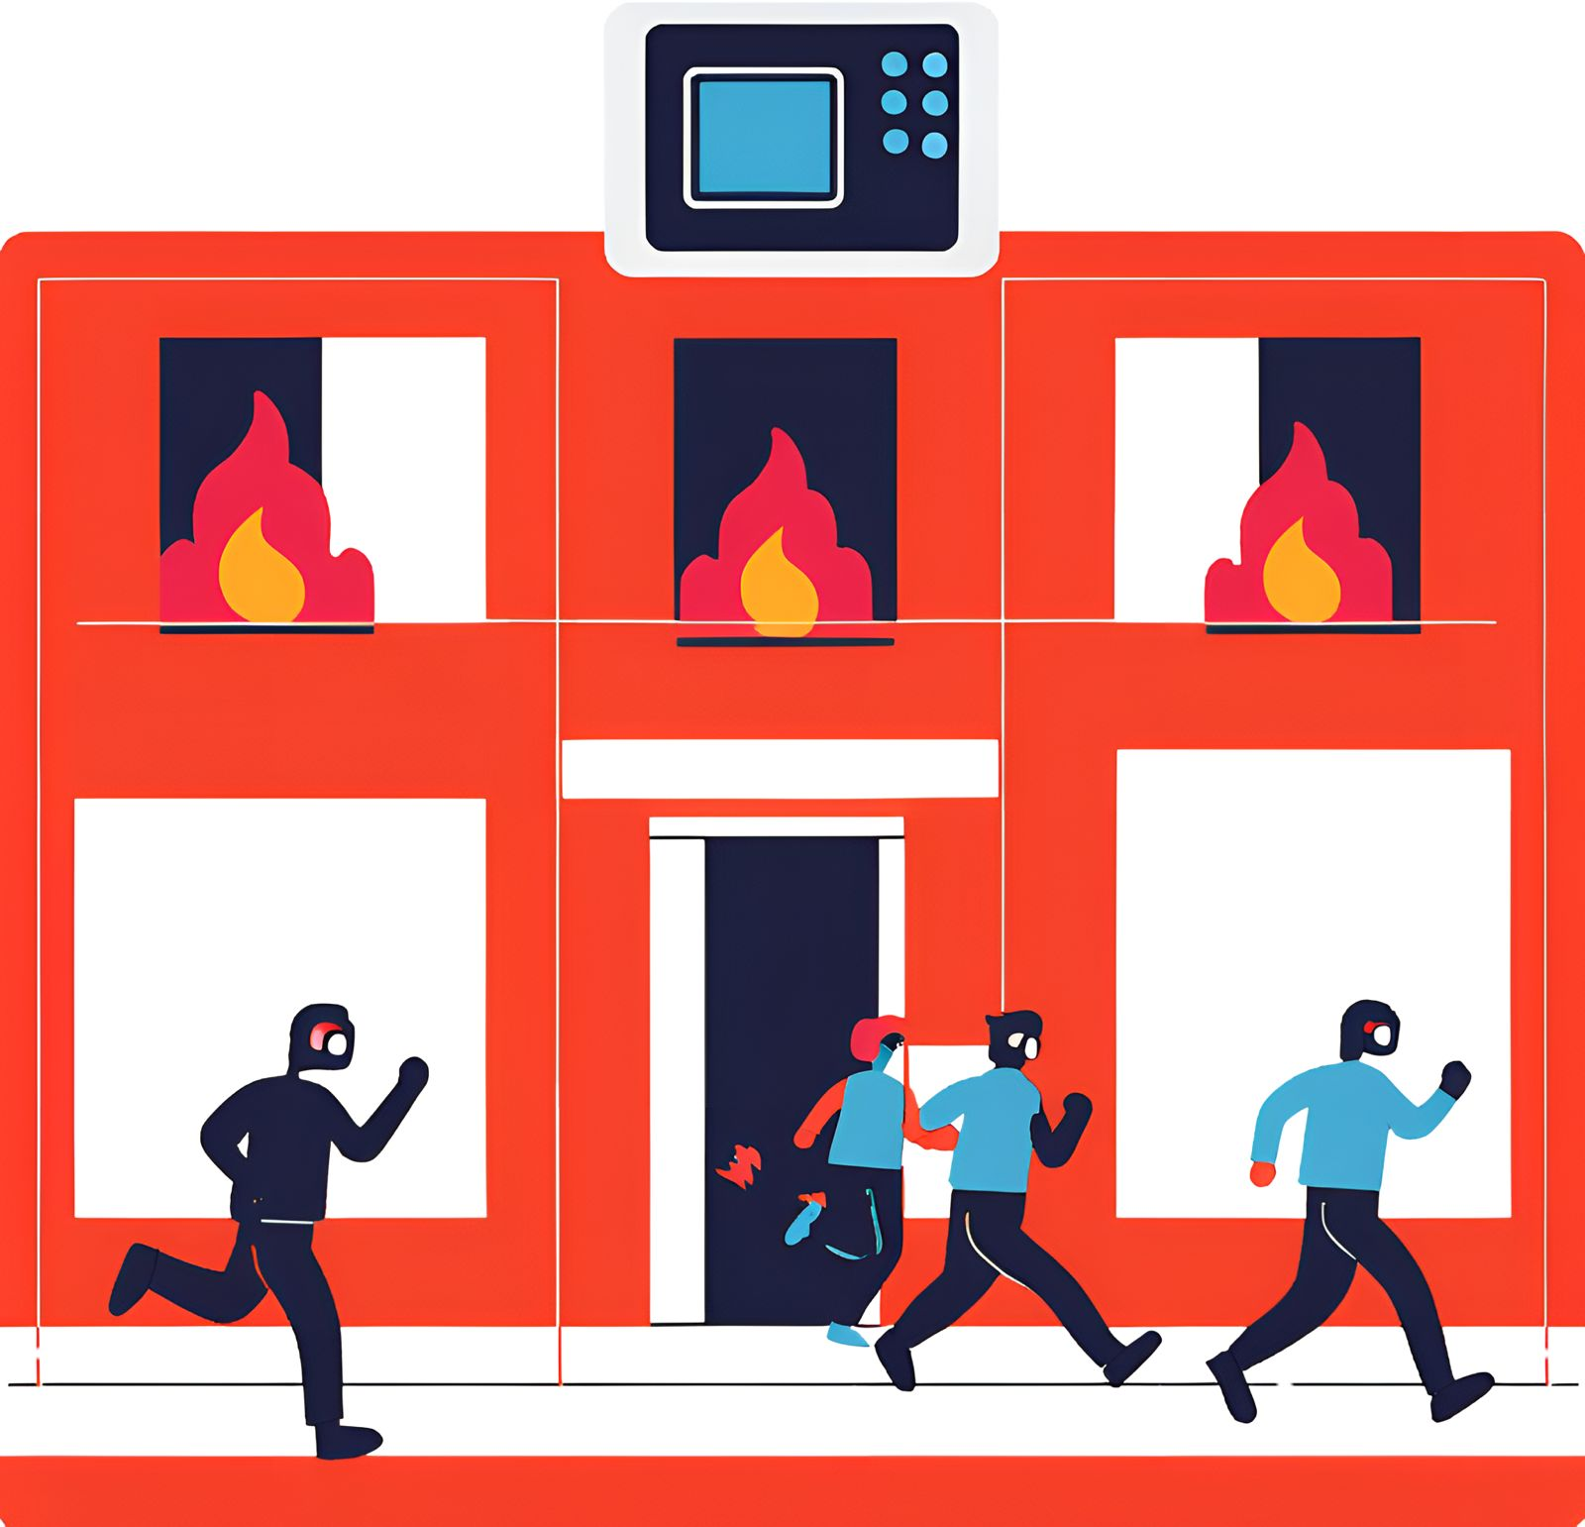
Quick rescue counter
اعداد الطالبتان
ساره الشمري
منيرة السبيعي

Slide 2


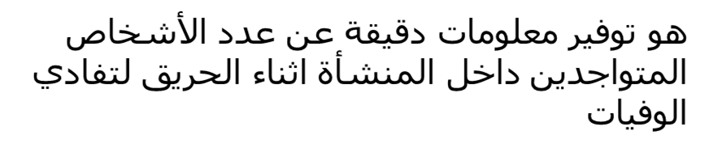
فكرة المشروع
يهدف المشروع إلى تصميم نظام إلكتروني يستخدم لحساب عدد الأشخاص الذين يغادرون المنشأة اثناء حدوث الحريق باستخدام تقنية أردوينو المتطورة

Slide 3

مكونات المشروع
الأردوينو
IRمستشعر
يستخدم هذا المشروع لوحة أردوينو لتنفيذ المعالجة المركزية وإدارة المكونات الإلكترونية الأخرى .
تستخدم مستشعر الحركة لرصد حركة الأشخاص الداخلين والخارجين من المنشأة .
LCDشاشة
Piezo& Flameمستشعر
تعرض الشاشة عن الأشخاص الموجودين في المكان بشكل مباشر .
يستخدم لإستشعار الحريق بحيث يصدر صوت ويرسل للشاشة تنبية بوجود حريق .

Slide 4
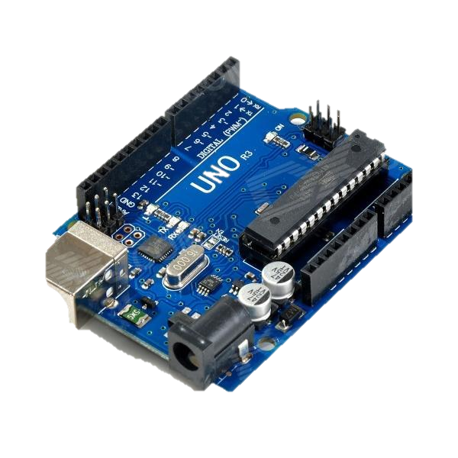
كيفية عمل الاردوينو
برمجة الأردوينو
1
Arduino IDEلكتابة الاكواد البرمجية والتحكم في جميع المكونات الخاصة ب
توصيل المكونات
2
شاشة توصل بلوحة الأردوينو ومستشعر
تنفيذ الخوارزميات
3
LCD برمجة خوارزميات لتحليل بيانات المستشعر وشاشة

Slide 5
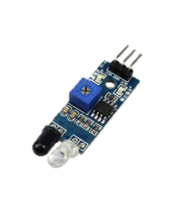
ir sensorاستخدام الـ
لرصد حركة الأشخاص داخل المنطقة يعتمد هذا المشروع على حساس IR
هذا المستشعر يكشف التغيرات في الاشعاع الحراري الصادر من الاجسام المتحركة مما يمكن الاردوينو من تحديد الأشخاص وحساب عددهم .

Slide 6



حساب عدد الداخلين والخارجين
استقبال البيانات من المستشعرات
تقوم لوحة الاردوينو بالاستماع باستمرار إلى إشارات المستشعرات لرصد حركة الأشخاص داخل المنطقة المراقبة .
تحليل البيانات واتخاذ القرار
يتم معالجة البيانات الواردة من المستشعرات وتحديد عدد الأشخاص اللذين خرجو من المنشأة .
تحديث العداد
بناءً على حركة الأشخاص ، يتم تحديث العداد الذي يظهر عدد الأشخاص الموجودين في المنشأة .

Slide 7
lcd عرض عدد الأشخاص المتبقين على الـ
2
15
الأشخاص
عدد الأشخاص المتبقين في المكان الذي تم رصده
لعدد الأشخاص الكلي

Slide 8



الخطط المستقبلية
التحسينات المستقبلية
أبحاث مستمرة
الاندماج مع أنظمة أخرى
نخط لإضافة ميزات متقدمة للنظام مثل التنبيهات والتحكم عن بعد و لتحسين تجربة المستخدم .
سنواصل البحث والتطوير لتحديث التقنيات المستخدمة إضافة ميزات جديدة حسب الاحتياجات المستقبلية .
نهدف مستقبلا إلى تكامل النظام مع أنظمة إدارة المباني والأمن لتوفير حلول شاملة.

Slide 9
الخاتمة
ختاما يعد هذا المشروع خطوة مهمة نحو تطوير أنظمة ذكية للكشف عن الحرائق لقد أثبتنا أن الحلول البسيطة والفعالة يمكن أن تكون محورية في الوقاية من الكوارث وتحسين السلامة نحن نتطلع إلى تحسين هذا النظام واستكشاف إمكانيات جديدة في مجال الأنظمة المدمجة والأمان شاكرين لكم .

